Slide 1
Cozmo Music Man

Slide 2
Meet Cozmo !
Mignon
Plein d’émotions !

Slide 3
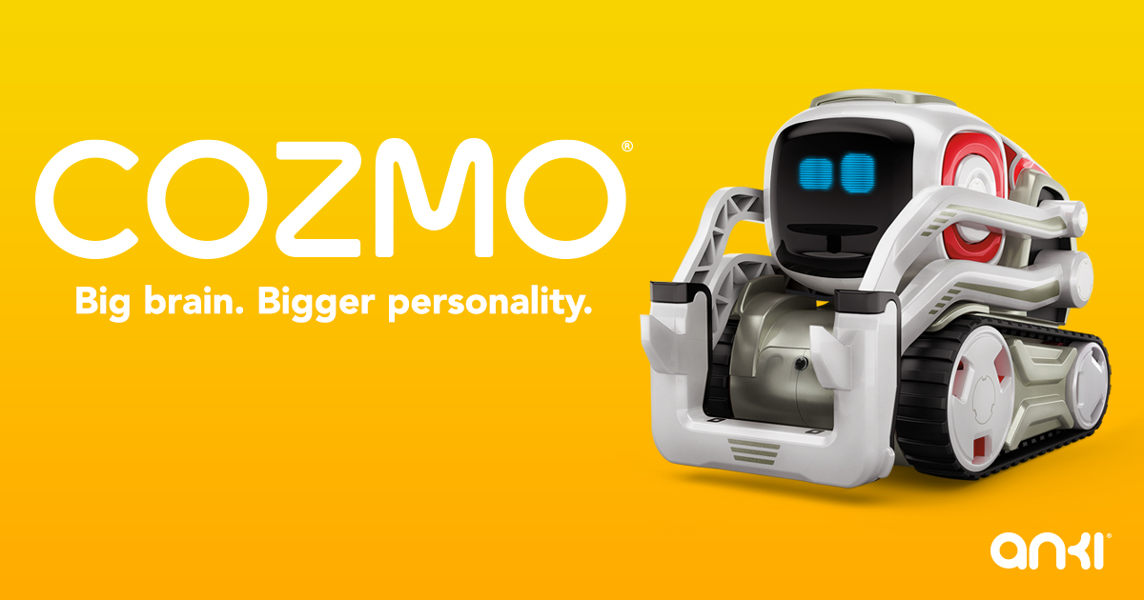

Slide 4
Meet Cozmo !
Mignon
Plein d’émotions !
Pas très utile

Slide 5
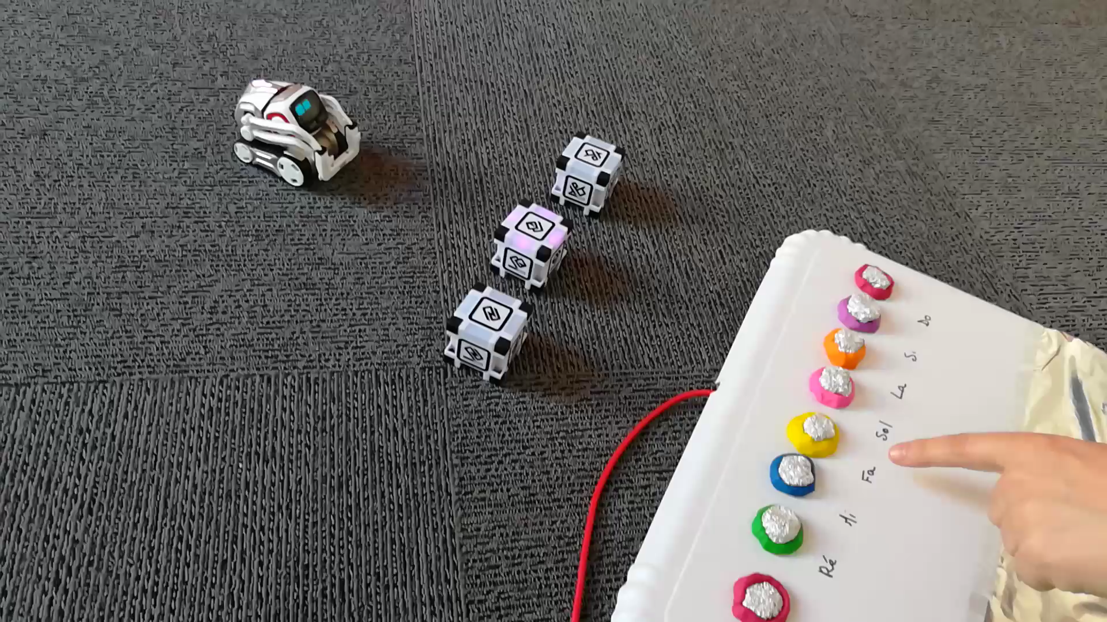
Notre idée
Apprendre à jouer de la musique

Slide 6
Pourquoi c’est cool
Apprendre en jouant
Cozmo te montre les musiques
Râle / Danse !
3 sources d’informations
  Son
  Couleur
  Cozmo !

Slide 7
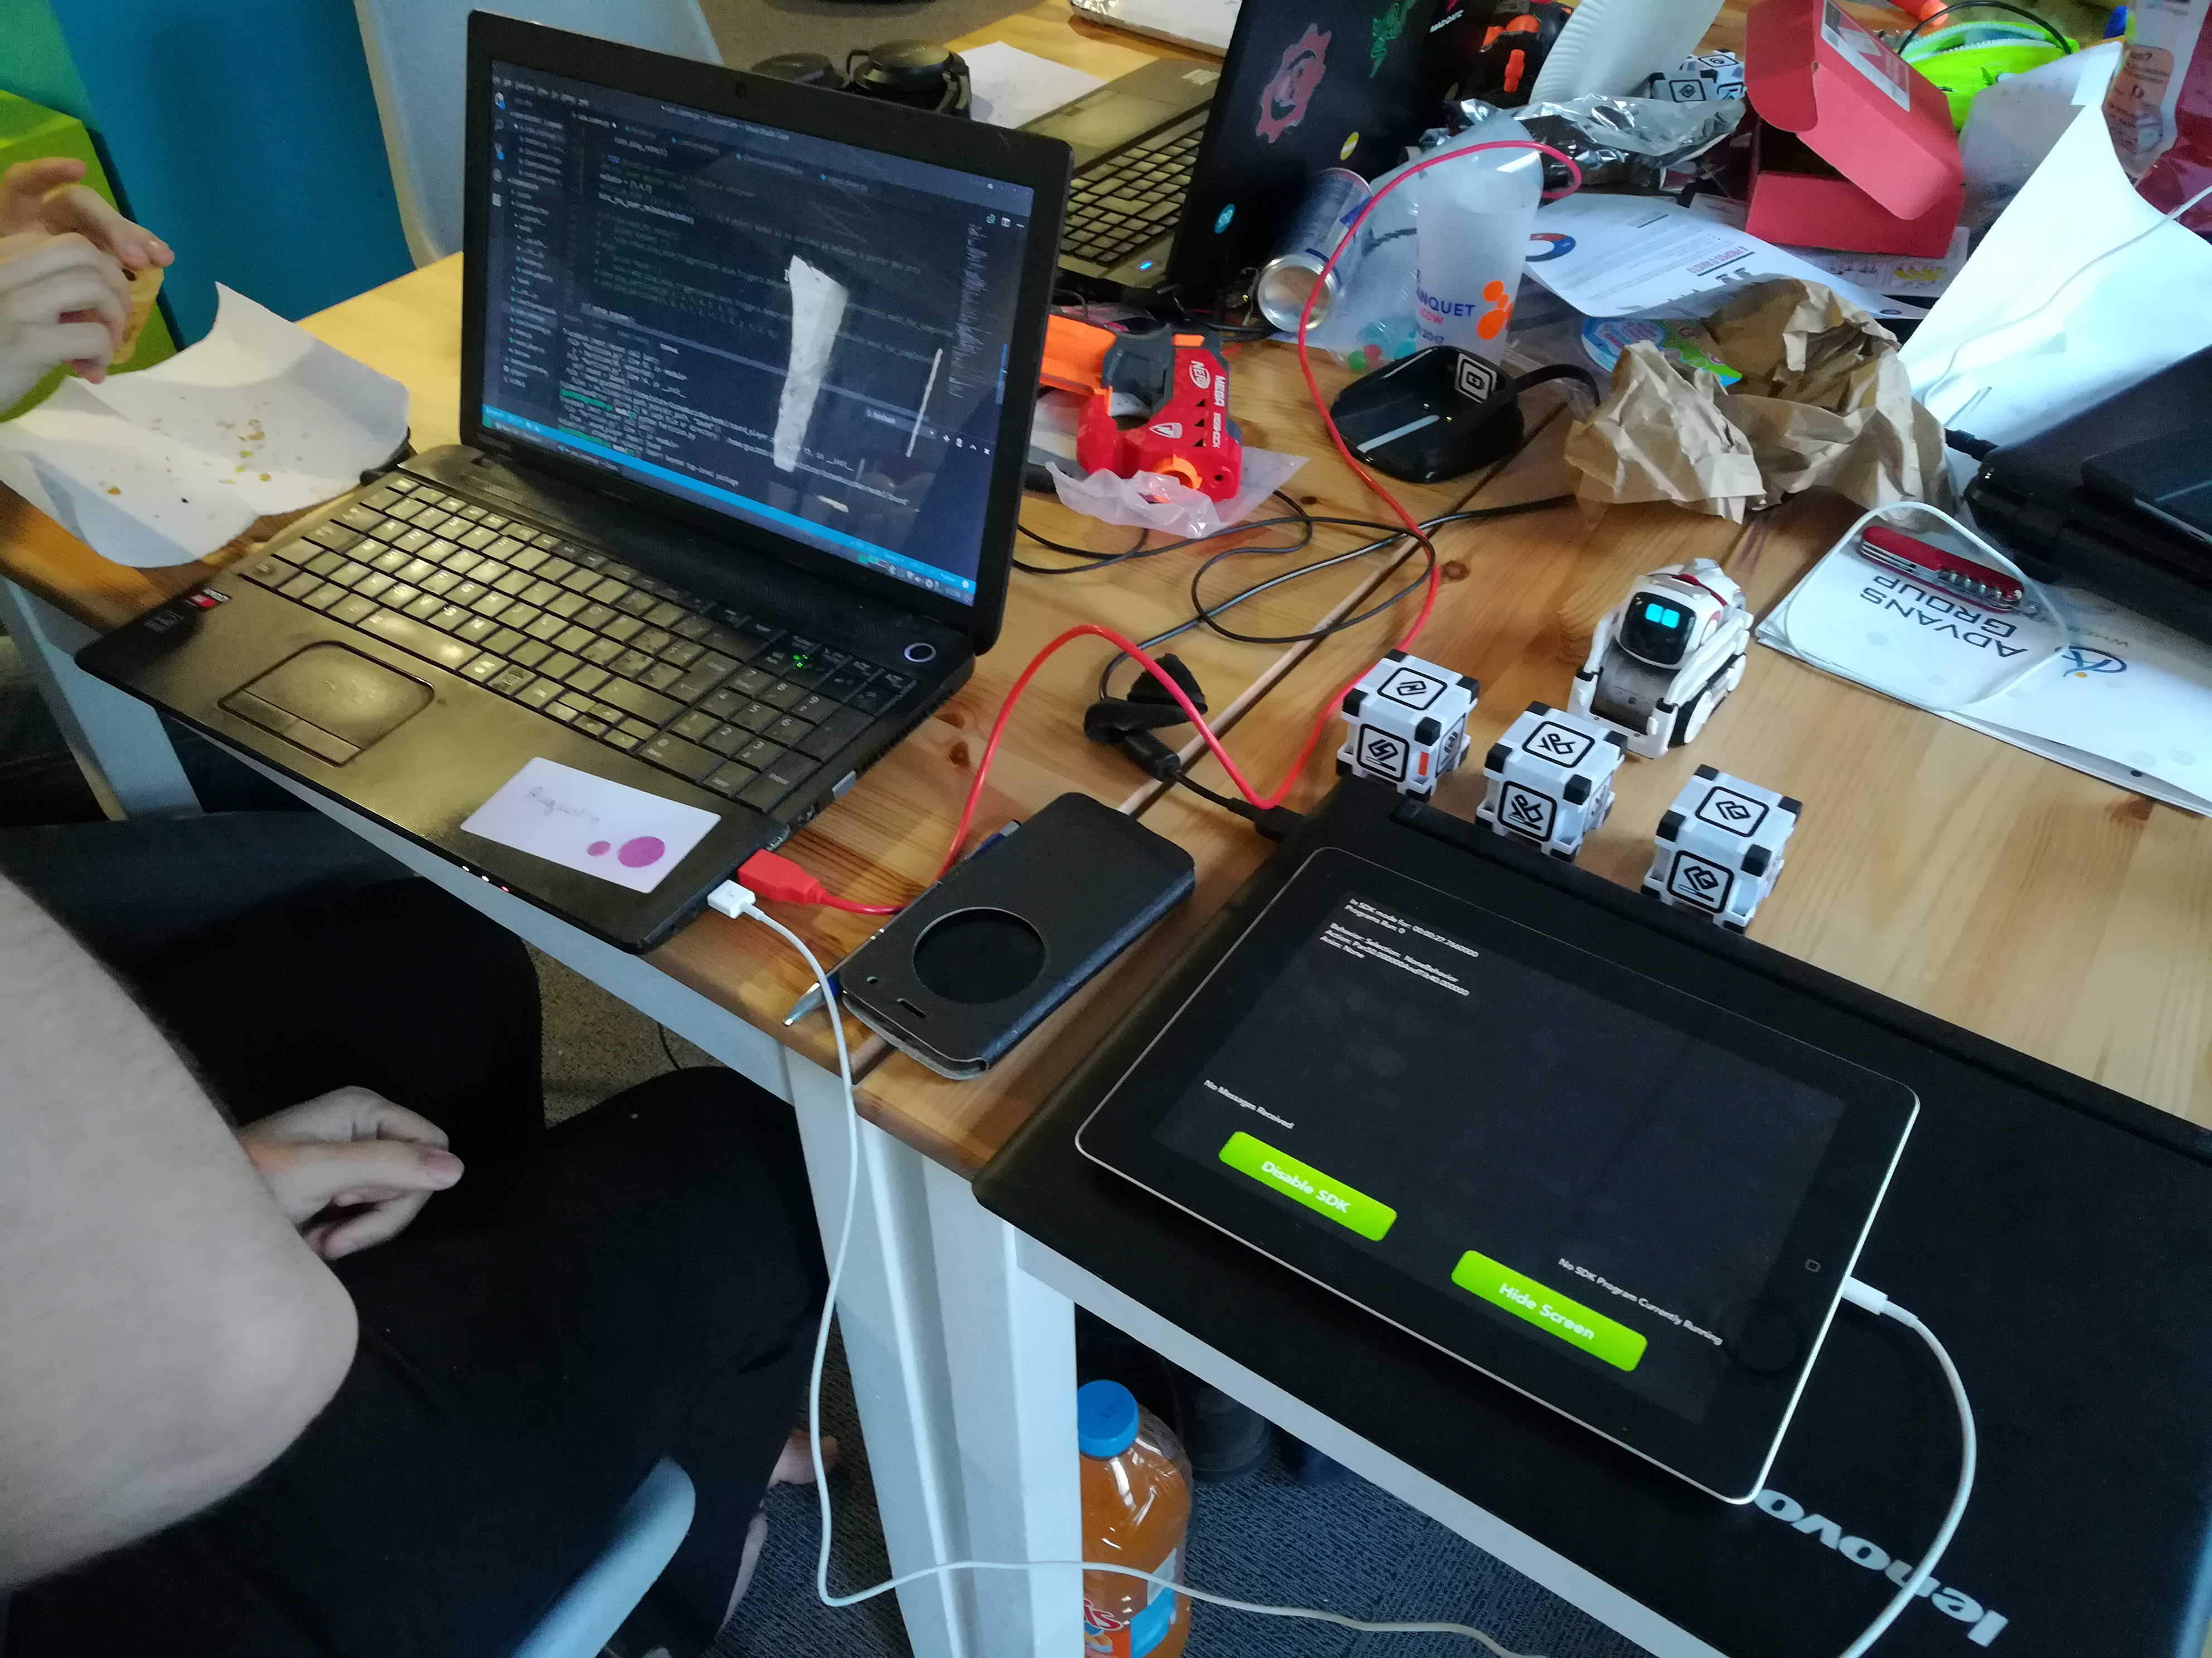
Aspects techniques - Cozmo
Côté Cozmo
  SDK officiel
  Script python sur PC
  Liaison via appareil mobile

Slide 8
Cozmo - Obstacles
Mouvements lents ou imprécis
Fonctions haut niveau

Slide 9
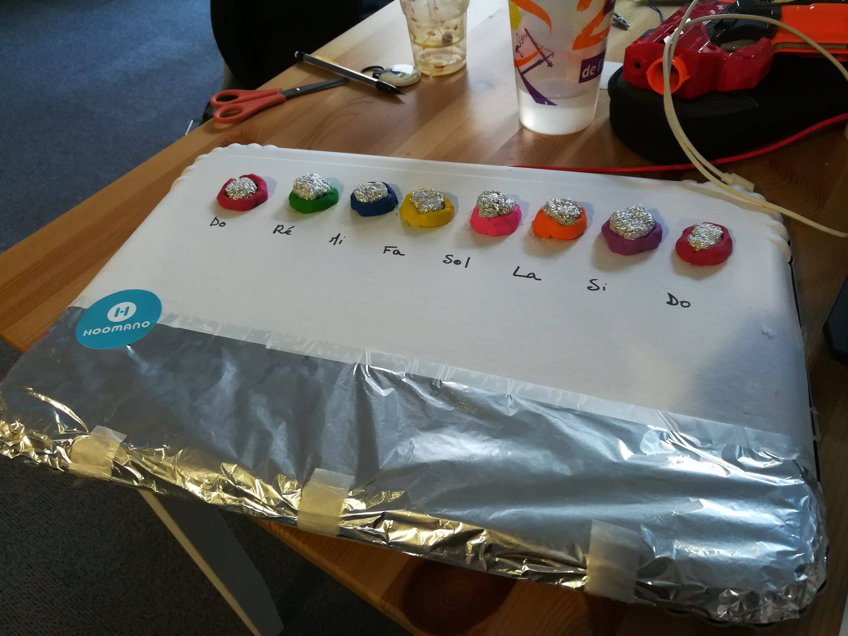
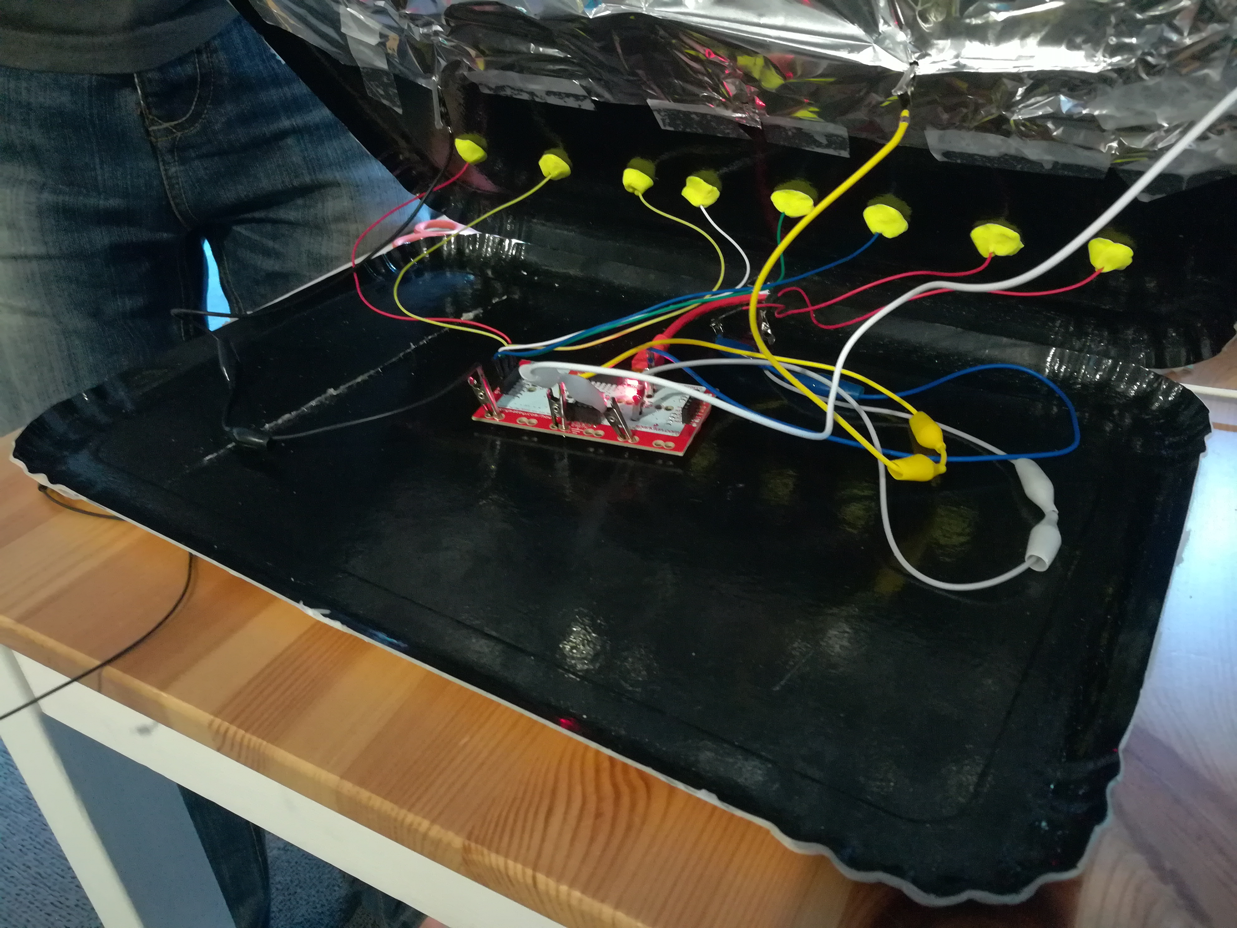
Aspects techniques – Clavier Musical
Côté “clavier”
  Makey Makey !
  Emulation “piano”
  Système multi-threadé

Slide 10
Clavier Musical - Obstacles
Pâte à modeler non conductrice
“Codage” touches clavier Windows/Linux
“Latences” des entrées

Slide 11
Fonctionnalités réalisées
“Simon” musical
  Plusieurs niveaux de difficulté
Apprend une musique à Cozmo !

Slide 12
Et si on avait 48 jours ?

Slide 13
Et si on avait 48 jours ?
Sélection “mode” via cubes
Cozmo chef d’orchestre
Traduction de musiques réels

Slide 14
Merci, des questions ?

